Slide 1

UỶ BAN NHÂN DÂN QUẬN 12
TRƯỜNG TIỂU HỌC LÝ TỰ TRỌNG
Chủ điểm: Nơi chốn thân quen
Bài 1 – Tiết 3
Viết chữ hoa Q
Giáo viên: Dương Thị Thuý An

Slide 2


Khởi động

Slide 3


Slide 4

1
Luyện viết chữ Q hoa

Slide 5
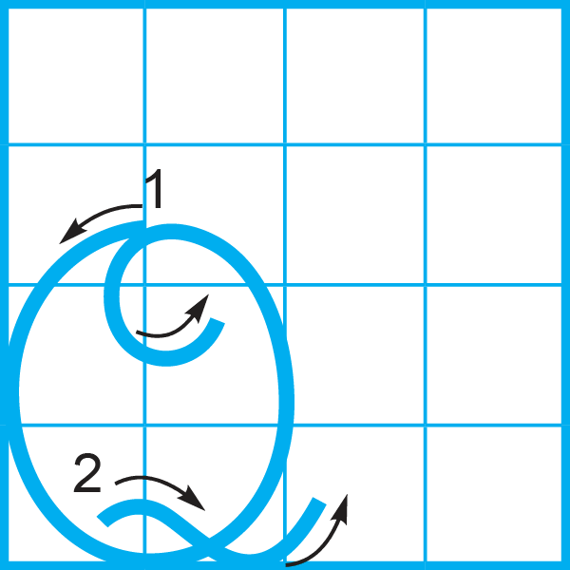
Quan sát chữ Q hoa
Chữ Q được viết bởi 2 nét:
nét cong kín
2
ô ly rưỡi
nét lượn ngang
2 ô ly hơn

Slide 6
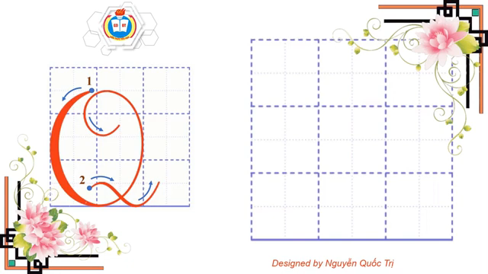
Quan sát cách viết chữ Q hoa
nét cong kín
nét lượn ngang

Slide 7


Cùng luyện viết chữ Q hoa
nét cong kín
Viết vào bảng con
2
ô ly rưỡi
Viết vào
Vở tập viết
nét lượn ngang
2 ô ly hơn

Slide 8

Viết câu ứng dụng
Ý nghĩa: Nói về vẻ đẹp của quê hương

Slide 9
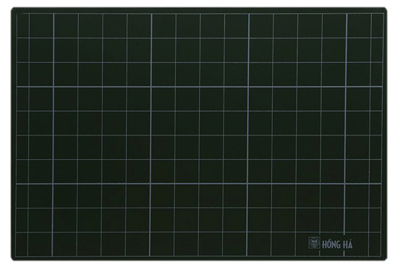
Viết câu ứng dụng
Qρɐ
Viết vào bảng con

Slide 10
Viết câu ứng dụng
Dấu nặng
đặt dưới chữ e
Viết vào
Vở tập viết
Em chú ý cách đặt dấu thanh nhé!

Slide 11
Viết câu ứng dụng
Quê em đồng lúa nương dâu
Bên dòng sông nhỏ nhịp cầu bắc ngang
( Nguyên Hồ)
Ý nghĩa: Vẻ đẹp và đặc trưng của quê hương

Slide 12




Luyện viết thêm
Qρɐ ΄m đồΪḑ ẚúa ǻươΪḑ dâu
Bḥn dòΪḑ ȤôΪḑ ηỏ ηịp cầu bắɖ ǻẑȯȰḑ.
Viết vào
Vở tập viết
Em chú ý cách đặt dấu thanh nhé!

Slide 13


Tạm biệt
và hẹn gặp lại!

